Slide 1
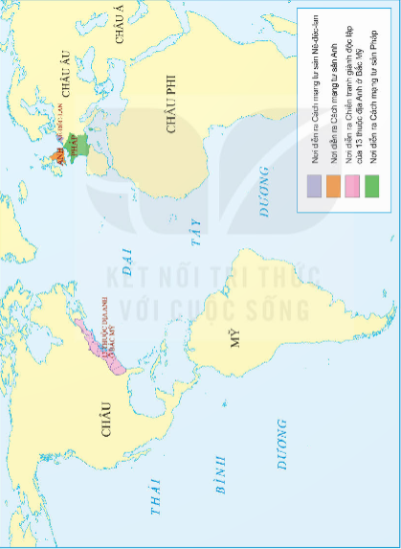

Slide 2
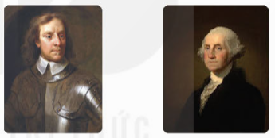
Em biết gì về hai nhân vật lịch sử ở các bức hình sau? Hãy chia sẻ hiểu biết của em về những sự kiện lịch sử liên quan đến các nhân vật đó.
MỞ ĐẦU
Hình 1.1.
Ô-li-vơ Crôm-oen
(1599 – 1658)
Hình 1.2.
G.Oa-sinh-tơn
(1732 – 1799)

Slide 3
Chương 1:
CHÂU ÂU VÀ BẮC MỸ
TỪ NỬA SAU THẾ KỈ XVI ĐẾN THẾ KỈ XVIII
Bài 1:
CÁCH MẠNG TƯ SẢN ANH VÀ CHIẾN TRANH
GIÀNH ĐỘC LẬP CỦA 13 THUỘC ĐỊA ANH Ở BẮC MỸ

Slide 4
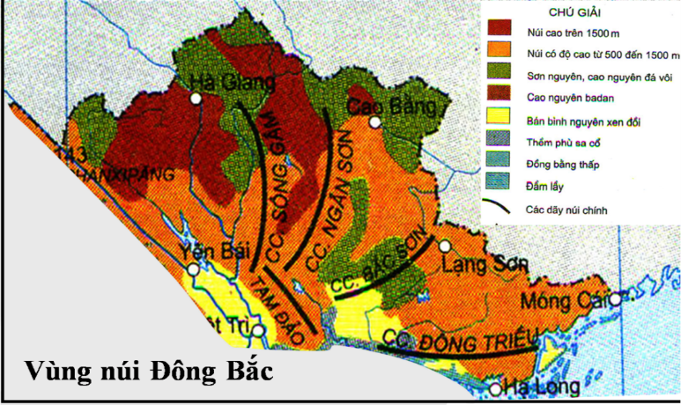
Bài 1: CÁCH MẠNG TƯ SẢN ANH VÀ CHIẾN TRANH
GIÀNH ĐỘC LẬP CỦA 13 THUỘC ĐỊA ANH Ở BẮC MỸ
1. Cách mạng tư sản Anh
HOẠT ĐỘNG NHÓM THEO BÀN
Thời gian: 10 phút
Nhiệm vụ: Khai thác thông tin trong mục 1 SGK, hoàn thiện thông tin về Cách mạng tư sản Anh theo kĩ thuật 5W1H.
5W1H
Why
When
Who
Where
How
What

Slide 5
Vì sao Cách mạng tư sản Anh bùng nổ?
5W1H
Why
When
Who
Where
How
What
Tính chất và đặc điểm chính của Cách mạng tư sản Anh là gì?
Cách mạng tư sản Anh bùng nổ vào thời gian nào?
Cách mạng tư sản Anh đạt được kết quả
và ý nghĩa như thế nào?
Cách mạng tư sản Anh do lực lượng nào
lãnh đạo?
Xác định địa điểm diễn ra Cách mạng tư sản Anh trên lược đồ nơi diễn ra một số cuộc cách mạng tư sản từ thế kỉ XVI – XVIII.

Slide 6
Why
Vì sao Cách mạng tư sản Anh bùng nổ?
- Chính trị: Nước Anh theo chế độ quân chủ chuyên chế do vua Sac-lơ I đứng đầu.
- Kinh tế: Đầu thế kỉ XVII, Anh có nền kinh tế phát triển nhất châu Âu, đặc biệt là ngành công nghiệp len dạ.
- Xã hội:
+ Xuất hiện tầng lớp quý tộc mới.
+ Xã hội phân chia thành hai phe đối lập: một bên là vua và các thế lực phong kiến, một bên là giai cấp tư sản, tầng lớp quý tộc mới, nông dân và bình dân thành thị.
→ Sự thay đổi về kinh tế và những mâu thuẫn gay gắt trong xã hội là nguyên nhân bùng nổ cách mạng tư sản Anh.

Slide 7
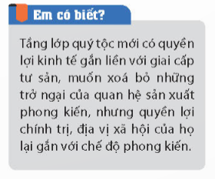
EM CÓ BIẾT?

Slide 8
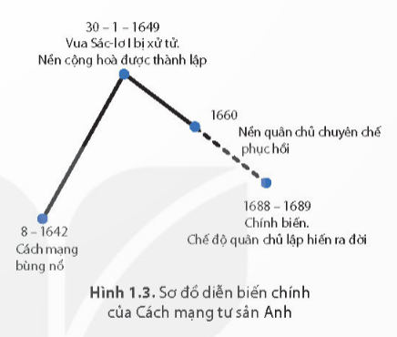
5W1H
When
Cách mạng tư sản Anh bùng nổ vào thời gian nào?
Cách mạng tư sản Anh bùng nổ vào thế kỉ XVII.

Slide 9
5W1H
Where
Xác định địa điểm diễn ra Cách mạng tư sản Anh trên lược đồ nơi diễn ra một số cuộc cách mạng tư sản từ thế kỉ XVI – XVIII.
Lược đồ nơi diễn ra một số cuộc cách mạng tư sản từ thế kỉ XVI - XVIII

Slide 10
5W1H
Who
Cách mạng tư sản Anh do lực lượng nào lãnh đạo?
Cách mạng tư sản Anh do giai cấp tư sản và tầng lớp quý tộc mới lãnh đạo.

Slide 11
5W1H
How
Cách mạng tư sản Anh đạt được kết quả
và ý nghĩa như thế nào?
c. Kết quả:
- Lật đổ chế độ quân chủ chuyên chế=> Thiết lập chế độ quân chủ lập hiến.
- Mở đường cho chủ nghĩa tư bản ở Anh phát triển nhanh chóng.
d. Ý nghĩa: Là thắng lợi của chế độ mới, thắng lợi của chế độ tư hữu tư bản chủ nghĩa đối với chế độ phong kiến.

Slide 12
5W1H
What
Tính chất và đặc điểm chính
của Cách mạng tư sản Anh là gì?
e. Tính chất: Là cuộc cách mạng tư sản không triệt để.
g. Đặc điểm chính:
+ Lực lượng lãnh đạo: Giai cấp tư sản và tầng lớp quý tộc mới.
+ Hình thức: nội chiến.
+ Thiết lập chế độ quân chủ lập hiến.

Slide 13

HOẠT ĐỘNG
LUYỆN TẬP

Slide 14

Luyện tập
Hình thức: Cá nhân
+ Bước 1: Hoạt động cá nhân
- Nội dung: Trả lời 10 câu hỏi trắc nghiệm trong phiếu học tập
Thời gian: 7 phút
+ Bước 2: Đổi bài chấm chéo – mỗi câu đúng: 1 điểm

Slide 15
LUYỆN TẬP
Câu 1: Vào đầu thế kỉ XVII, nước Anh có nền kinh tế phát triển thứ mấy châu Âu?
A. Thứ nhất.
B. Thứ hai.
C. Thứ ba.
D. Thứ tư.

Slide 16
LUYỆN TẬP
Câu 2: Quý tộc mới kinh doanh theo lối
A. phong kiến.
B. xã hội chủ nghĩa.
C. tư bản chủ nghĩa.
D. chiếm hữu nô lệ.

Slide 17
LUYỆN TẬP
Câu 3: Cách mạng tư sản Anh bùng nổ vào thế kỉ nào?
A. Thế kỉ XVI.
B. Thế kỉ XVII.
C. Thế kỉ XVIII.
D. Thế kỉ XIX.

Slide 18
LUYỆN TẬP
Câu 4: Cách mạng tư sản Anh đã lật đổ chế độ
A. quân chủ chuyên chế.
B. tư bản chủ nghĩa.
C. xã hội chủ nghĩa.
D. chiếm hữu nô lệ.

Slide 19
LUYỆN TẬP
Câu 5: Cách mạng tư sản Anh do lực lượng nào lãnh đạo?
A. Giai cấp địa chủ và tư sản.
B. Giai cấp tư sản và tầng lớp quý tộc mới.
C. Giai cấp nông dân và công nhân.
D. Giai cấp công nhân và tầng lớp quý tộc mới.

Slide 20
LUYỆN TẬP
Câu 6: Cách mạng tư sản Anh diễn ra dưới hình thức
A. nội chiến.
B. chiến tranh giành độc lập.
C. chiến tranh bảo vệ Tổ quốc.
D. cải cách.

Slide 21
LUYỆN TẬP
Câu 7: Thắng lợi của Cách mạng tư sản Anh đã đưa tới sự thiết lập chế độ
quân chủ chuyên chế.
B. quân chủ lập hiến.
C. cộng hòa.
D. liên bang.

Slide 22
LUYỆN TẬP
Câu 8: “Thắng lợi của giai cấp tư sản có nghĩa là thắng lợi của chế độ xã hội mới, thắng lợi của chế độ tư hữu tư bản chủ nghĩa đối với chế độ phong kiến” là đánh giá của ai về thắng lợi của Cách mạng tư sản Anh?
Lê-nin.
B. C. Mác.
C. Ăng-ghen.
D. Oa-sinh-tơn.

Slide 23
LUYỆN TẬP
Câu 9: Tầng lớp quý tộc mới có quyền lợi kinh tế gắn liền với giai cấp nào?
Tư sản.
B. Địa chủ.
C. Quý tộc.
D. Công nhân.

Slide 24
LUYỆN TẬP
Câu 10: Thắng lợi của Cách mạng tư sản Anh đã đưa tới sự xác lập quan hệ sản xuất
tư bản chủ nghĩa.
B. xã hội chủ nghĩa.
C. phong kiến.
D. cộng sản chủ nghĩa.

Slide 25

HOẠT ĐỘNG
VẬN DỤNG

Slide 26


Vận dụng
Hình thức: Cá nhân
Thời gian: Ở nhà
Nội dung: Tìm hiểu về người đứng đầu nước Anh hiện nay.

Slide 27


HƯỚNG DẪN HỌC Ở NHÀ
Hoàn thành bài tập vận dụng.
Đọc trước phần 2: Chiến tranh giành độc lập của 13 thuộc địa Anh ở Bắc Mỹ.

Slide 28
THE END

